Slide 1
Ingeniería de Software I
Modelos de Proceso

Slide 2

Proceso
Cuando proveemos un servicio o creamos un producto, siempre seguimos una secuencia de pasos para realizar un conjunto de tareas.
Las tareas son realizadas usualmente en el mismo orden.
Por ejemplo, no se puede cocinar una torta antes de que todos los ingredientes sean mezclados.
Se puede pensar a un conjunto ordenado de tareas como un proceso.
Pfleeger
Notes:
Cocer un saco para la venta
Cocer un saco a medida (sabiendo el modelo pero ajustando las medidas)
Cocer un saco a medida (no sabiendo claramente el modelo)
Cocer un traje (saco, chaleco, pantalón)

Slide 3
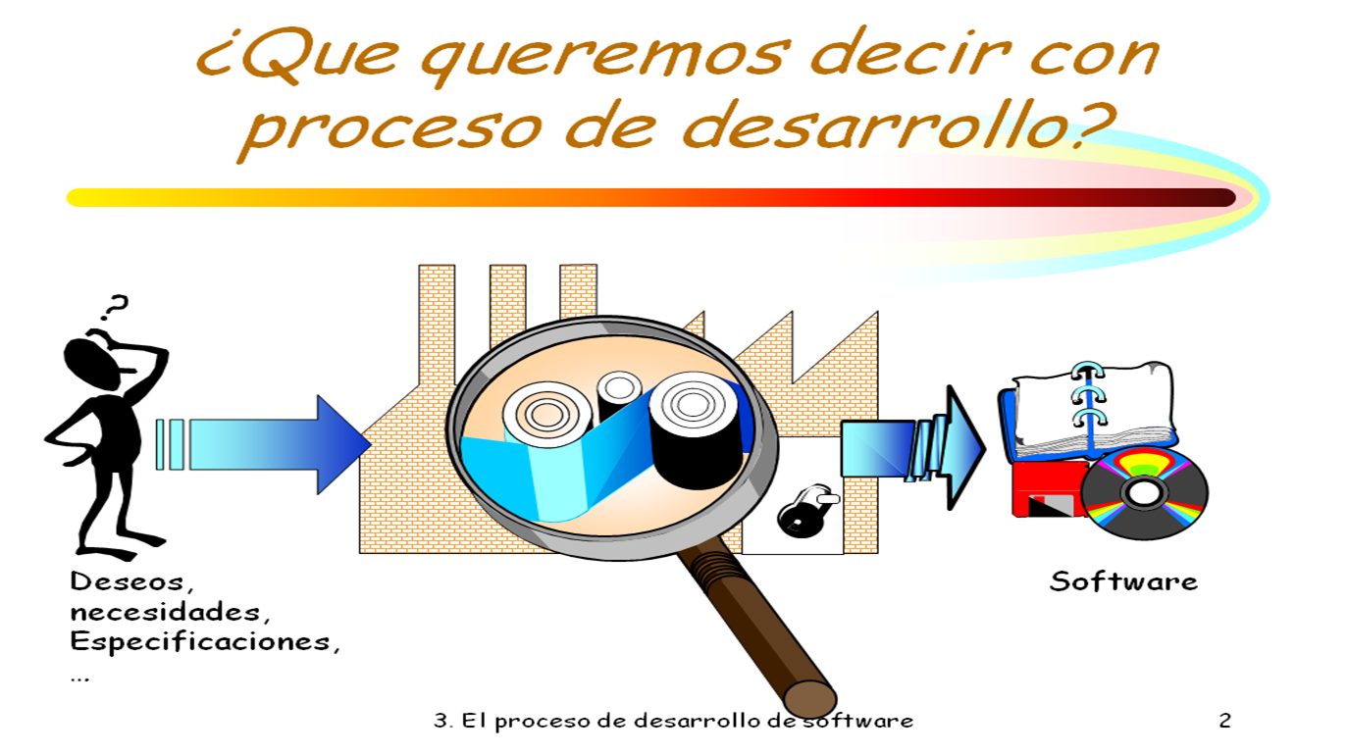
¿Qué es un proceso de software?
Es un conjunto de actividades y resultados asociados que producen un producto de software.
Sommerville – Capítulo 2

Slide 4
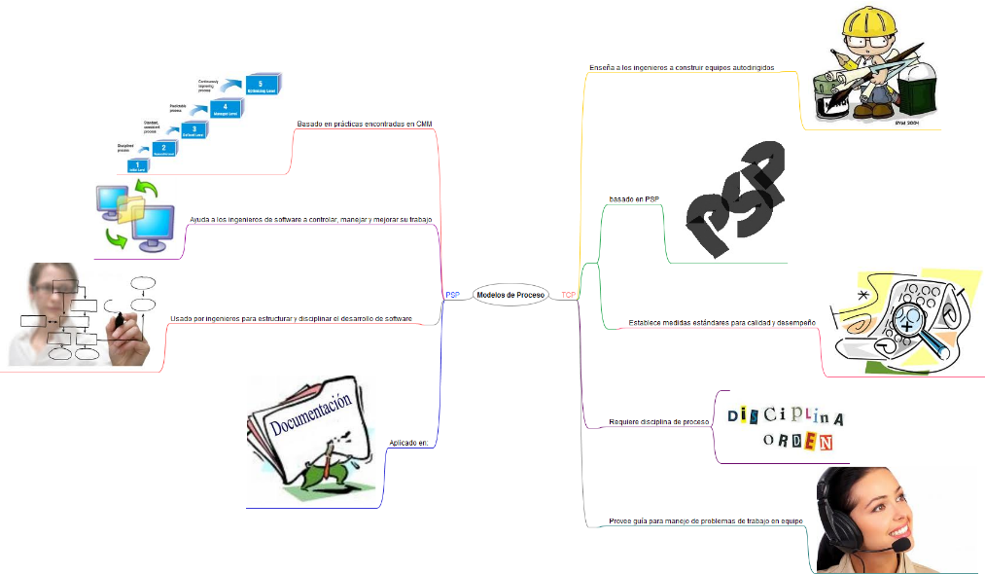
¿Qué es un modelo de proceso de software?
Es una representación simplificada de un proceso de software que presenta una visión de ese proceso.
Estos modelos pueden incluir actividades que son partes de los procesos y productos de software, y el papel de las personas involucradas.
Sommerville – Capítulo 1

Slide 5
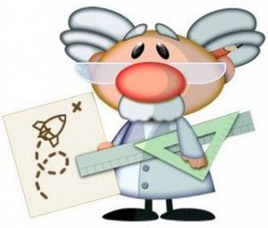
Modelos de Proceso
Características
Establece todas las actividades.
Utiliza recursos, está sujeto a restricciones y genera productos intermedios y finales.
Puede estar compuesto por subprocesos.
Cada actividad tiene entradas y salidas definidas.
Las actividades se organizan en una secuencia.
Existen principios que orientan sobre las metas de cada actividad.
Las restricciones pueden aplicarse a una actividad,
recurso o producto.
Pfleeger

Slide 6

Modelos de Proceso
Ciclo de vida
Proceso que implica la construcción de un producto
Ciclo de vida del Software
Describe la vida del producto de software desde su concepción hasta su implementación, entrega, utilización y mantenimiento
Modelos de proceso de software
Es una representación abstracta de un proceso del software.
Modelo de proceso
Paradigma de software
Ciclo de vida del software
Términos Equivalentes
Pfleeger

Slide 7
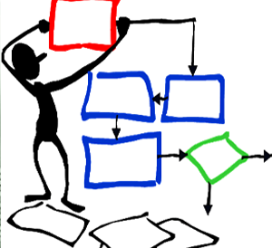
Modelos de Proceso
Modelos prescriptivos
Prescriben un conjunto de elementos del proceso: actividades del marco de trabajo, acciones de la ingeniería del software, tareas, aseguramiento de la calidad y mecanismos de control.
Cada modelo de proceso prescribe también un “flujo de trabajo”, es decir de qué forma los elementos del proceso se interrelacionan entre sí.
Modelos descriptivos
Descripción en la forma en que se realizan en la realidad
Ambos modelos deberían ser iguales
Pfleeger

Slide 8
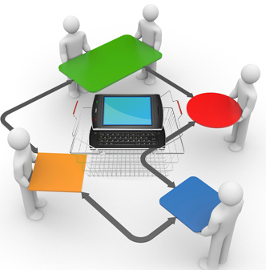
Modelos de Proceso
Modelo en Cascada
Modelo en V
Modelo de Prototipos
Desarrollo por fases
Incremental
Iterativo
El modelo espiral
Pfleeger

Slide 9
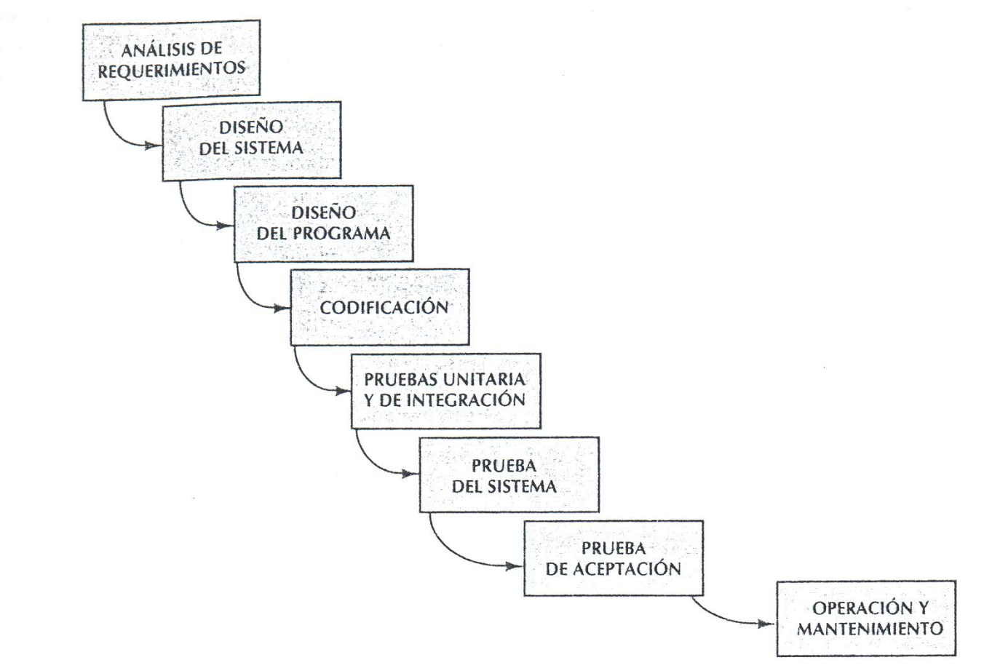
Modelos de Proceso
Modelo en Cascada
Pfleeger

Slide 10
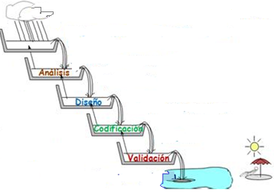
Modelos de Proceso
Modelo en Cascada
Las etapas se representan cayendo en cascada
Cada etapa de desarrollo se debe completar antes que comience la siguiente
Útil para diagramar lo que se necesita hacer
Su simplicidad hace que sea fácil explicarlo a los clientes
Pfleeger

Slide 11
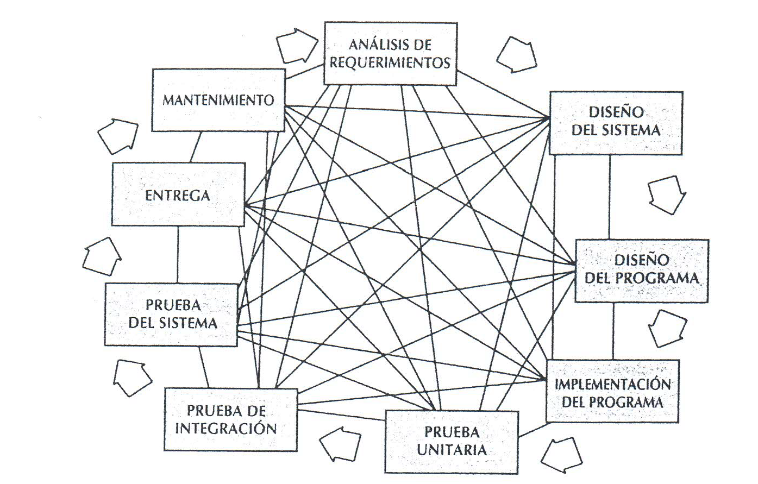
Modelos de Proceso
Modelo de la realidad (sin control entre las etapas)
Pfleeger

Slide 12
Modelos de Proceso
Modelo en Cascada
Dificultades:
No existen resultados concretos hasta que todo este terminado.
Las fallas más triviales se encuentran al comienzo del período de prueba y las más graves al final.
La eliminación de fallas suele ser extremadamente difícil durante las últimas etapas de prueba del sistema.
Deriva del mundo del hardware y presenta una visión de manufactura sobre el desarrollo de software.
La necesidad de pruebas aumenta exponencialmente durante las etapas finales.
"CONGELAR" una fase es poco realista.
Existen errores, cambios de parecer, cambios en el ambiente.
Pfleeger

Slide 13
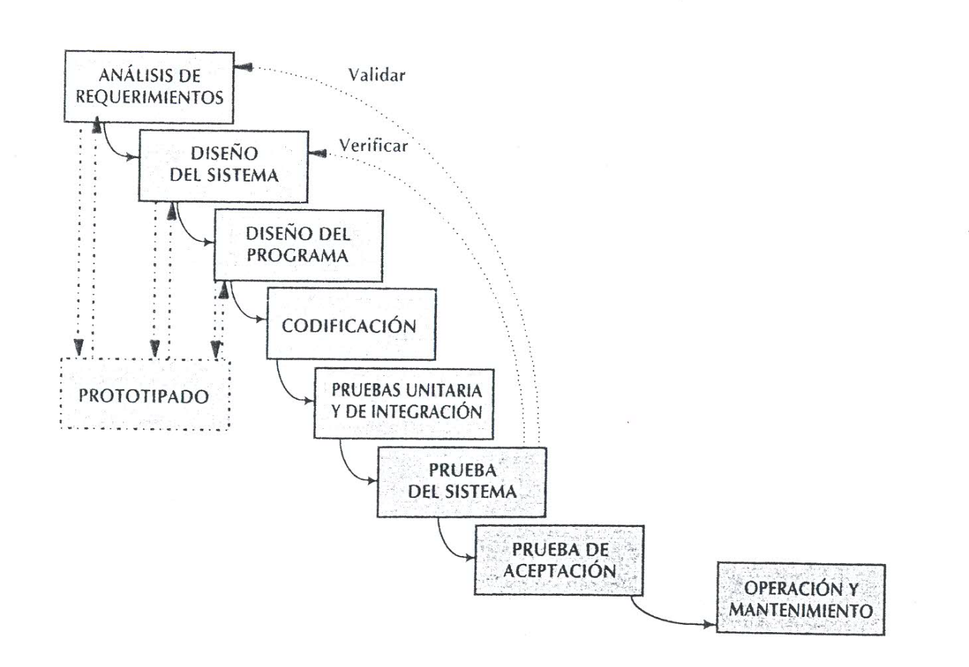
Modelos de Proceso
Modelo en Cascada
Con prototipo
Pfleeger

Slide 14
Modelos de Proceso
Modelo en V
Demuestra como se relacionan las actividades de prueba con las de análisis y diseño.
Sugiere que la prueba unitaria y de integración también sea utilizada para verificar el diseño del programa
La vinculación entre los lados derecho e izquierdo implica que, si se encuentran problemas durante la verificación y validación, entonces el lado izquierdo de la V puede ser ejecutado nuevamente para solucionar el problema.
Pfleeger

Slide 15
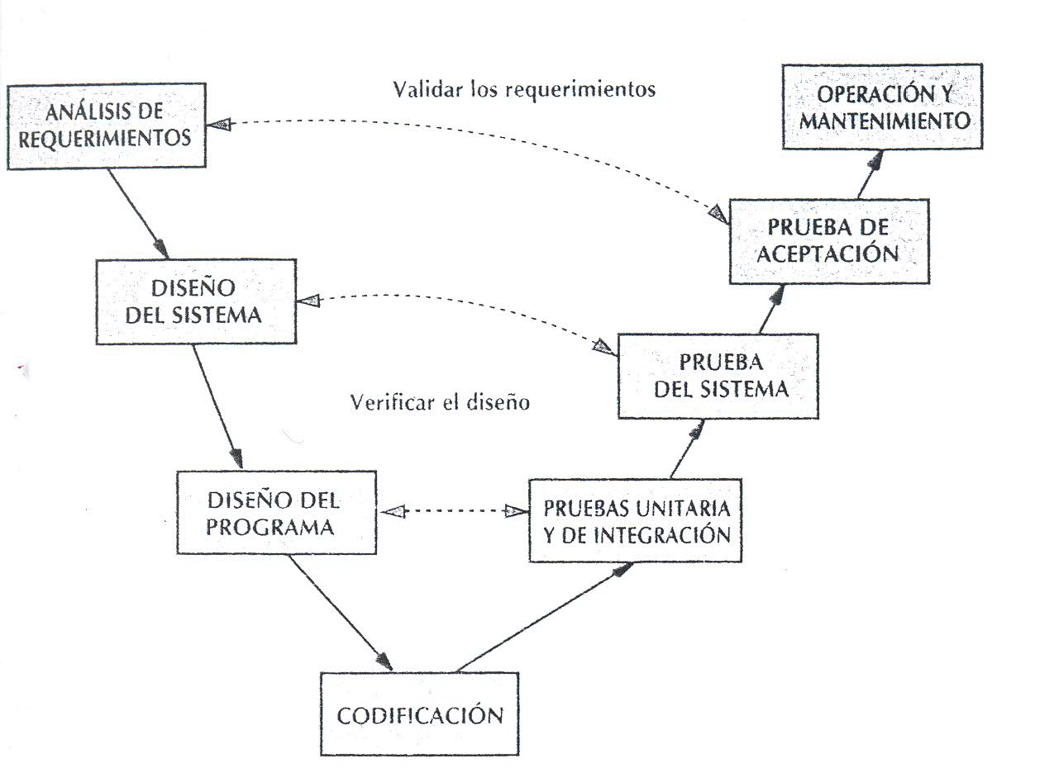
Modelos de Proceso
Modelo en V
Pfleeger

Slide 16
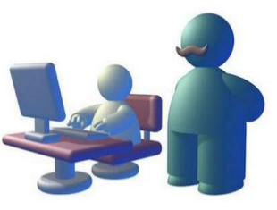
Modelos de Proceso
Modelo de Prototipos
Un prototipo es un producto parcialmente desarrollado que permite que clientes y desarrolladores examinen algunos aspectos del sistema propuesto, y decidan si éste es adecuado o correcto para el producto terminado.
Esta es una alternativa de especificación para tratar mejor la incertidumbre, la ambigüedad y la volubilidad de los proyectos reales.

Slide 17
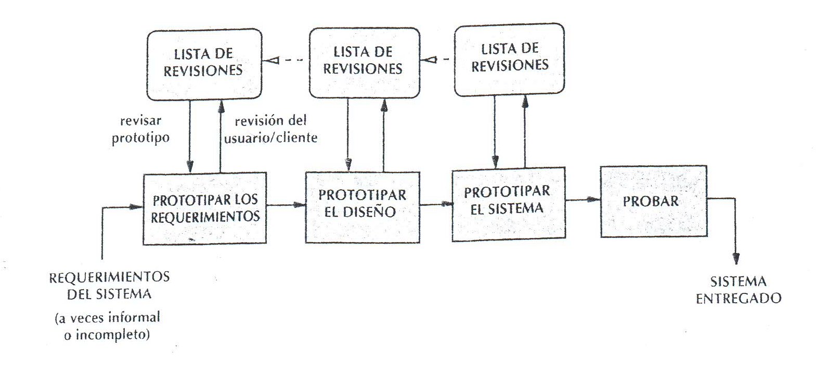
Modelos de Proceso
Modelo de Prototipos
Pfleeger

Slide 18
Modelos de Proceso
Modelo de Prototipos
Tipos
Evolutivos
El objetivo es obtener el sistema a entregar.
Permite que todo el sistema o alguna de sus partes se construyan rápidamente para comprender o aclarar aspectos y asegurar que el desarrollador, el usuario y el cliente tengan una comprensión unificada tanto de lo que se necesita como de lo que se propone como solución
Descartables
No tiene funcionalidad
Se utilizan herramientas de modelado

Slide 19
Modelos de Proceso
Modelo de Prototipos
Proyectos candidatos
Usuarios que no examinarán los modelos abstractos
Usuarios que no determinarán sus requerimientos inicialmente
Sistemas con énfasis en los formatos de E/S más que en los detalles algorítmicos
Sistemas en los que haya que explorar aspectos técnicos
Si el usuario tiene dificultad al tratar con los modelos gráficos para modelar los requerimientos y el comportamiento
Si se enfatiza el aspecto de la interfaz humana

Slide 20
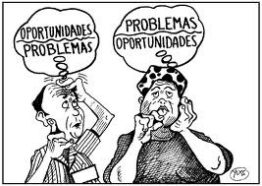
Modelos de Proceso
Modelo de Prototipos
Para asegurar el éxito
Debe ser un sistema con el que se pueda experimentar
Debe ser comparativamente barato (< 10%)
Debe desarrollarse rápidamente
Énfasis en la interfaz de usuario
Equipo de desarrollo reducido
Herramientas y lenguajes adecuados

Slide 21
Modelos de Proceso
Desarrollo por fases
Se desarrolla el sistema de tal manera que puede ser entregado en piezas. Esto implica que existen dos sistemas funcionando en paralelo: el sistema operacional y el sistema en desarrollo.
Pfleeger

Slide 22
Modelos de Proceso
Desarrollo por fases
Incremental
El sistema es particionado en subsistemas de acuerdo con su funcionalidad. Cada entrega agrega un subsistema.
Iterativo
Entrega un sistema completo desde el principio y luego aumenta la funcionalidad de cada subsistema con las nuevas versiones.
Pfleeger

Slide 23
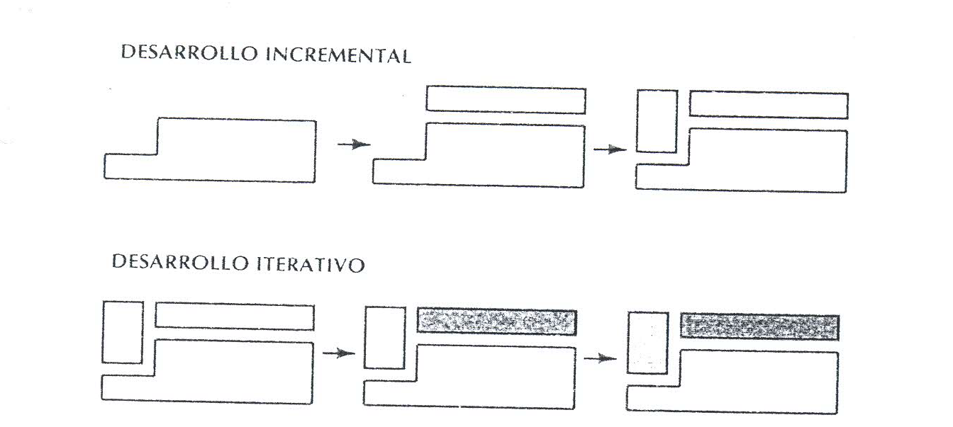
Modelos de Proceso
Desarrollo por fases
Nueva Funcionalidad
Nueva Funcionalidad
Funcionalidad Inicial
Sistema completo con
funcionalidad básica
Se completa funcionalidades
Pfleeger

Slide 24
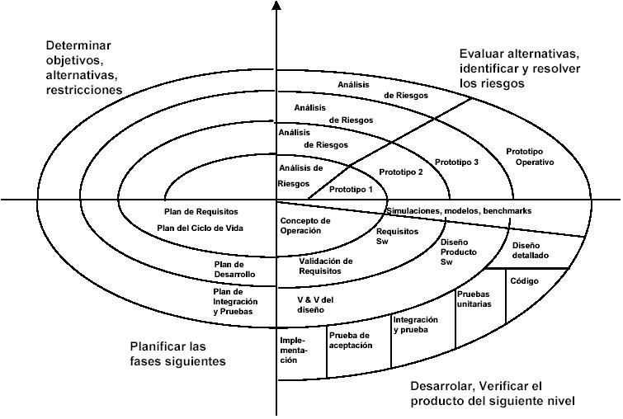
Modelos de Proceso
El modelo espiral (Boehm)
Pfleeger

Slide 25
Modelos de Proceso
El modelo espiral (Boehm)
Combina las actividades de desarrollo con la gestión del riesgo
Trata de mejorar los ciclos de vida clásicos y prototipos.
Incorpora objetivos de calidad
Elimina errores y alternativas no atractivas al comienzo
Permite iteraciones, vuelta atrás y finalizaciones rápidas
Cada ciclo empieza identificando:
Los objetivos de la porción correspondiente
Las alternativas
Restricciones
Cada ciclo se completa con una revisión que incluye todo el ciclo anterior y el plan para el siguiente
Pfleeger

Slide 26
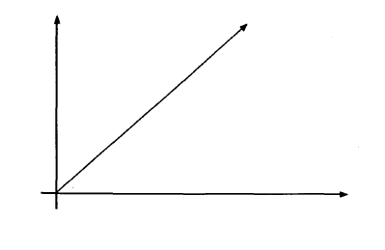
Modelos de Proceso
Necesidades del usuario
Funcionalidad
tiempo
Las necesidades de los usuarios evolucionan de manera constante
Davis

Slide 27
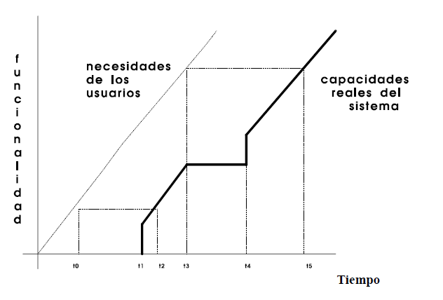
Modelos de Proceso
Análisis Comparativo
Clásico
Davis

Slide 28
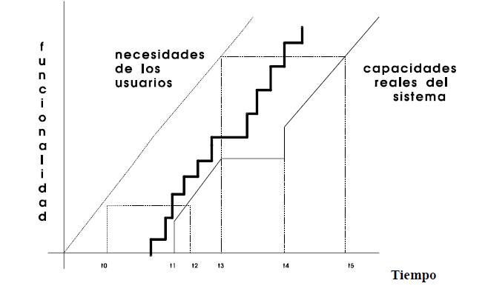
Modelos de Proceso
Análisis Comparativo
Incremental
Davis

Slide 29
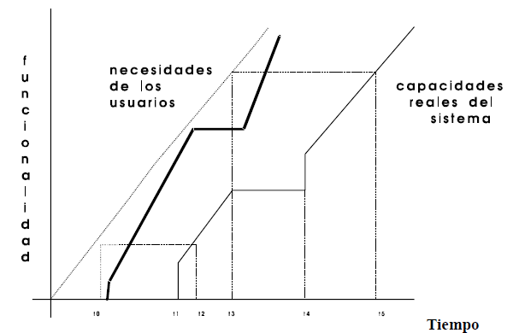
Modelos de Proceso
Análisis Comparativo
Prototipo Evolutivo
Davis

Slide 30
Bibliografía
Libros Utilizados en la Teoría
Pfleeger, Capítulo 2, Ingeniería de Software, Pearson Prentice Hall 2002
Artículo
Alan Davis et all, “A strategy for comparing alternative software development life cycle models”, IEEE

